Slide 1
Xin chào mừng thầy, cô và các em học sinh
Môn: Tiếng Việt
GV: Trần Thị Ái Thiều
Lớp : 1A

Slide 2
Thứ hai ngày 17 tháng 2 năm 2025
Tiếng Việt (tiết 265, 266. 267):
Bài 23A. Theo bước em đến trường

Slide 3
Bài
23A
Theo bước em
đến trường

Slide 4
Nghe – nói
Hỏi – đáp: Khi vào lớp 1, bạn được sắm sửa những gì để đi học?

Slide 5
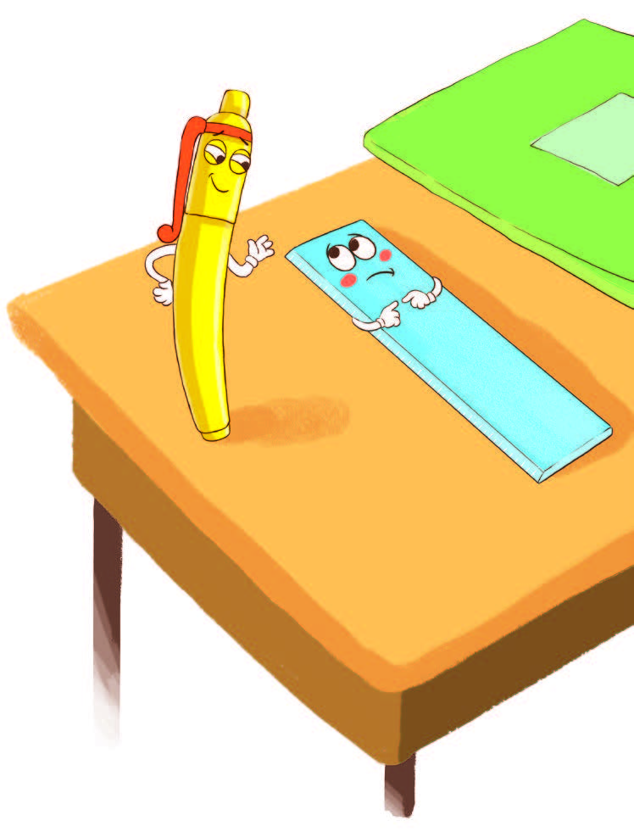
Bút và thước kẻ
Đọc

Slide 6
Bút và thước kẻ
1. Bút và thước kẻ cùng bạn nhỏ đến trường. Buổi học đầu tiên, bút nói với thước kẻ:
‒ Cậu chẳng có ích gì nhỉ? Tôi giúp bạn nhỏ viết từ nãy đến giờ.
2. Thước kẻ chỉ im lặng. Vừa lúc đó, bạn nhỏ cầm thước để kẻ hết bài. Bút không tự làm được, phải dựa vào thước kẻ.
3. Hiểu công việc của thước kẻ, bút nói:
‒ Xin lỗi cậu. Nếu không có cậu, mình không gạch được một đường thẳng như thế.
‒ Không có cậu, mình cũng không thể tự tạo ra đường thẳng đó đâu. ‒ Thước kẻ nhẹ nhàng nói.
Từ đó, bút và thước kẻ trở thành bạn thân, cùng nhau giúp bạn nhỏ có vở sạch chữ đẹp.

Slide 7
Luyện đọc từ khó
im lặng
xin lỗi

Slide 8
Bút và thước kẻ
1. Bút và thước kẻ cùng bạn nhỏ đến trường. Buổi học đầu tiên, bút nói với thước kẻ:
‒ Cậu chẳng có ích gì nhỉ? Tôi giúp bạn nhỏ viết từ nãy đến giờ.
2. Thước kẻ chỉ im lặng. Vừa lúc đó, bạn nhỏ cầm thước để kẻ hết bài. Bút không tự làm được, phải dựa vào thước kẻ.
3. Hiểu công việc của thước kẻ, bút nói:
‒ Xin lỗi cậu. Nếu không có cậu, mình không gạch được một đường thẳng như thế.
‒ Không có cậu, mình cũng không thể tự tạo ra đường thẳng đó đâu. ‒ Thước kẻ nhẹ nhàng nói.
Từ đó, bút và thước kẻ trở thành bạn thân, cùng nhau giúp bạn nhỏ có vở sạch chữ đẹp.

Slide 9
Lúc đầu, bút nghĩ rằng thước kẻ chẳng có ích gì. Về sau, bút đã hiểu phải có thước kẻ thì bút mới gạch được đường thẳng.
/
/
/
/
/
/
/
/
/
b) Lúc đầu, bút nhận xét thế nào về thước kẻ?

Slide 10
Bút và thước kẻ
1. Bút và thước kẻ cùng bạn nhỏ đến trường. Buổi học đầu tiên, bút nói với thước kẻ:
‒ Cậu chẳng có ích gì nhỉ? Tôi giúp bạn nhỏ viết từ nãy đến giờ.
2. Thước kẻ chỉ im lặng. Vừa lúc đó, bạn nhỏ cầm thước để kẻ hết bài. Bút không tự làm được, phải dựa vào thước kẻ.
3. Hiểu công việc của thước kẻ, bút nói:
‒ Xin lỗi cậu. Nếu không có cậu, mình không gạch được một đường thẳng như thế.
‒ Không có cậu, mình cũng không thể tự tạo ra đường thẳng đó đâu. ‒ Thước kẻ nhẹ nhàng nói.
Từ đó, bút và thước kẻ trở thành bạn thân, cùng nhau giúp bạn nhỏ có vở sạch chữ đẹp.

Slide 11
b) Lúc đầu, bút nhận xét thế nào về thước kẻ?

Slide 12
Bút và thước kẻ
1. Bút và thước kẻ cùng bạn nhỏ đến trường. Buổi học đầu tiên, bút nói với thước kẻ:
‒ Cậu chẳng có ích gì nhỉ? Tôi giúp bạn nhỏ viết từ nãy đến giờ.
2. Thước kẻ chỉ im lặng. Vừa lúc đó, bạn nhỏ cầm thước để kẻ hết bài. Bút không tự làm được, phải dựa vào thước kẻ.
3. Hiểu công việc của thước kẻ, bút nói:
‒ Xin lỗi cậu. Nếu không có cậu, mình không gạch được một đường thẳng như thế.
‒ Không có cậu, mình cũng không thể tự tạo ra đường thẳng đó đâu. ‒ Thước kẻ nhẹ nhàng nói.
Từ đó, bút và thước kẻ trở thành bạn thân, cùng nhau giúp bạn nhỏ có vở sạch chữ đẹp.

Slide 13
c) Em học được gì ở bút hoặc thước kẻ?

Slide 14
Viết
Chép đoạn văn sau:
Bút và thước kẻ
Lúc đầu, bút nghĩ rằng thước kẻ chẳng có ích gì. Về sau, bút đã hiểu phải có thước kẻ thì bút mới gạch được đường thẳng.

Slide 15
Thứ hai ngày 17 tháng 2 năm 2025 Tiếng Việt
Bài 23A: Theo bước em đến trường
Bút và thước kẻ
Lúc đầu, bút nghĩ rằng thước kẻ chẳng có ích gì. Về sau, bút đã hiểu phải có thước kẻ thì bút mới gạch được đường thẳng.

Slide 16
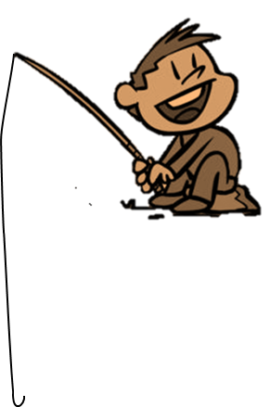
FISHING GAME
GO

Slide 17
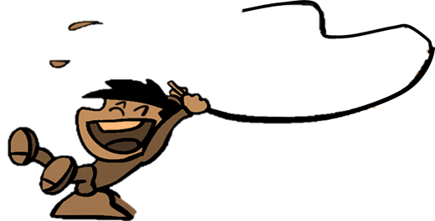
Chọn từ viết đúng?
B. bút chì
A. bút trì
B. bút chì

Slide 18
Chọn từ viết đúng?
B. cuộn chỉ
A. cuộn trỉ
B. cuộn chỉ

Slide 19
Chọn từ viết đúng?
A. bức tranh
A. bức tranh
B. bức chanh

Slide 20
Chọn từ viết đúng?
B. cái trống
A. cái chống
B. cái trống

Slide 21
Nghe – nói
Nói một câu về cách giữ gìn đồ dùng học tập.

